Slide 1
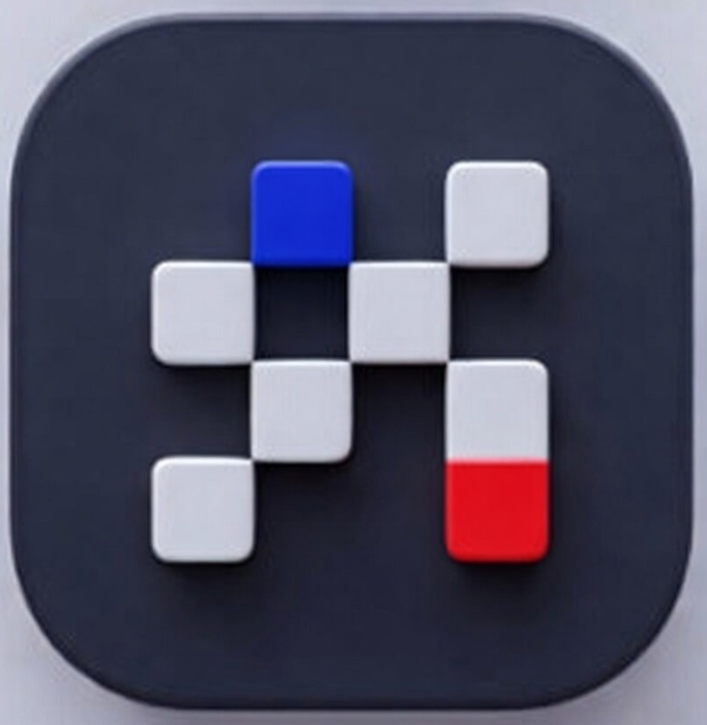
PRACTICAL BUILD GUIDE · 2026 · TH / EN
แร็กทำเองของดร.นน
DIY RAG / Chatbot-as-a-Self-Service
โฟลเดอร์คือสมอง ไลน์คือปาก โมเดลคือล่าม — ไม่ใช่เจ้านาย
โคลน repo นี้ → บอกเอเจนต์ให้อ่าน AGENTS.md → เอเจนต์พาไปทีละเว็บจน LINE OA ตอบจากไฟล์ได้
ไม่ใช่ผลิตภัณฑ์ทางการของ depa / สำนักงานเมืองอัจฉริยะ / LINE

Slide 2
DR NON'S DIY RAG · CHATBOT-AS-A-SELF-SERVICE
02 / 18
02 · THE IDEA
คิดให้ง่ายก่อน: ค้นก่อน แล้วค่อยตอบ
01 คนใช้
02 WEBHOOK
03 ค้นในโฟลเดอร์
04 ล่าม
05 กลับไลน์
ถามเป็นภาษาไทยใน LINE OA
LINE ส่ง HTTPS POST ตรวจลายเซ็นก่อนทำอะไร
เวกเตอร์ + คำตรงตัว bge-m3 · SQLite ไม่ใช่ Chroma
โมเดลเรียบเรียงจากชิ้นที่ค้นได้เท่านั้น
Push ไม่ใช่ Reply ถอดมาร์กดาวน์ + คำเตือน AI
กฎทอง: ถ้าหลักฐานไม่พอ ต้องตอบว่าไม่พบในเอกสารที่มี — แทนการเดา อย่าเรียกสิ่งนี้ว่าเอเจนต์ จนกว่ามันจะต้องลงมือ (จองคิว รับเรื่อง ออกเอกสาร)
โฟลเดอร์คือสมอง · ไลน์คือปาก · โมเดลคือล่าม
Axiom Design Core · Editorial

Slide 3
DR NON'S DIY RAG · CHATBOT-AS-A-SELF-SERVICE
03 / 18
03 · WHO DOES WHAT
คนทำบัญชี — เอเจนต์ทำเครื่อง — คู่มือจับมือทีละเว็บ
คุณ (ไม่ต้องเขียนโค้ด)
เอเจนต์
1. โคลน github.com/Nonarkara/diy-rag-chatbot 2. เปิด Cursor / Claude Code ในโฟลเดอร์นี้ 3. พิมพ์: อ่าน AGENTS.md กับ START-HERE.md แล้วพาฉันทำทีละขั้น 4. สมัคร LINE OA + เปิด Messaging API ตามที่เอเจนต์ชี้ 5. วางคีย์ลง .env เอง ห้ามวางในแชต 6. โยนไฟล์ลง knowledge/ 7. กด START แล้ววาง webhook
อ่าน START-HERE.md แล้วเปิด URL ทีละสถานี รอคำว่า เสร็จแล้ว ก่อนหน้าถัดไป สร้างโค้ดตาม LINE_RAG_Claude_Code_Master_Prompt.md ห้าม Chroma / LangChain / LlamaIndex ห้าม localhost ใน cloudflared — ใช้ 127.0.0.1
โฟลเดอร์คือสมอง · ไลน์คือปาก · โมเดลคือล่าม
Axiom Design Core · Editorial

Slide 4
DR NON'S DIY RAG · CHATBOT-AS-A-SELF-SERVICE
04 / 18
04 · STEP 1 KNOWLEDGE FOLDER
เริ่มจากโฟลเดอร์เดียวที่เป็นแหล่งความจริง
โครงสร้าง
กฎ
knowledge/ ├── คู่มือพนักงาน.pdf ├── ระเบียบ.docx ├── FAQ.xlsx └── โครงการ/ └── รายงาน.md รองรับ PDF DOCX XLSX PPTX TXT MD จำแฮช — อ่านเฉพาะไฟล์ที่เปลี่ยนหรือใหม่ ลบไฟล์ = ลบออกจากดัชนี
โฟลเดอร์คือ source of truth ดัชนี SQLite สร้างใหม่ได้เสมอ PDF สแกนไม่มีชั้นข้อความ ต้องทำเครื่องหมายบน /admin ห้ามแกล้งว่ามีข้อความ ตัดชิ้นภาษาไทยตามประโยค ไม่ตัดตามช่องว่าง
โฟลเดอร์คือสมอง · ไลน์คือปาก · โมเดลคือล่าม
Axiom Design Core · Editorial

Slide 5
DR NON'S DIY RAG · CHATBOT-AS-A-SELF-SERVICE
05 / 18
05 · STEP 2 LOCAL RAG
สแตกที่วัดแล้ว — ไม่ใช่สแตกที่บล็อกแนะนำ
READ
CHUNK
EMBED
STORE
SEARCH
ANSWER
ถอดข้อความ
ตัดเป็นชิ้น
bge-m3
SQLite + FTS5
ลูกผสม RRF
ล่ามจากหลักฐาน
ทำไมไม่ใช้ Chroma: เครื่องเดียว ไฟล์เดียวพอ วัดแล้ว cosine ทั้งคลังที่ 50,000 ชิ้นใช้ 52ms — ถูกกว่าการเรียกโมเดลร้อยเท่า และได้ FTS5 ไตรแกรมสำหรับไทยที่ไม่มีวรรค ทำไมไม่ใช้ MiniLM: คลังไทย+อังกฤษต้อง bge-m3 — nomic-embed-text คะแนนเรื่องตรงกับเรื่องมั่วทับกัน ตั้งเกณฑ์ปฏิเสธไม่ได้ minScore = 0.46 (วัดแล้ว) · K=20 · lexical weight 0.6 · ไม่มีเกตหัวข้อด้วยโมเดลเล็ก
โฟลเดอร์คือสมอง · ไลน์คือปาก · โมเดลคือล่าม
Axiom Design Core · Editorial

Slide 6
DR NON'S DIY RAG · CHATBOT-AS-A-SELF-SERVICE
06 / 18
06 · RAG LOGIC
คำตอบที่ดีต้องมีหลักฐาน ไม่ใช่แค่ฟังดูฉลาด
คำถาม
หลักฐาน
คำตอบ
「เบิกค่าเดินทางต่างจังหวัดได้วันละเท่าไร」
ระเบียบค่าเดินทาง_2569.pdf หน้า 14 FAQ_การเงิน.xlsx แถว 27 ถ้าคะแนนต่ำกว่า 0.46 และไม่มีคำตรงตัวที่หายาก → หยุด ไม่ส่งให้โมเดล
ตอบเฉพาะสิ่งที่หลักฐานรองรับ แนบชื่อไฟล์/หน้า ถอด **มาร์กดาวน์** ท้ายข้อความ: สร้างโดย AI อาจมีข้อผิดพลาด
โฟลเดอร์คือสมอง · ไลน์คือปาก · โมเดลคือล่าม
Axiom Design Core · Editorial

Slide 7
DR NON'S DIY RAG · CHATBOT-AS-A-SELF-SERVICE
07 / 18
07 · STEP 3 LINE OFFICIAL ACCOUNT
สร้าง OA จากหน้าบัญชี — ไม่ใช่จาก Developers Console
1 Business ID — account.line.biz
2 สร้าง Official Account — manager.line.biz
3 ตั้งค่า → Messaging API → Enable Messaging API
4 เลือก Provider ให้ถูก ย้ายทีหลังไม่ได้
5 ไป developers.line.biz/console ตรวจว่าชาแนลถูกสร้างแล้ว
ตั้งแต่วันที่ 4 ก.ย. 2024 สร้าง Messaging API channel ตรงใน Console ไม่ได้อีกแล้ว
รายละเอียดปุ่มทีละคลิก: START-HERE.md สถานี 3–7
โฟลเดอร์คือสมอง · ไลน์คือปาก · โมเดลคือล่าม
Axiom Design Core · Editorial

Slide 8
DR NON'S DIY RAG · CHATBOT-AS-A-SELF-SERVICE
08 / 18
08 · LINE SETTINGS
สองคีย์ คนละหน้าที่ — เก็บใน .env ห้ามขึ้น Git
LINE_CHANNEL_SECRET
LINE_CHANNEL_ACCESS_TOKEN
ตรวจหัวข้อ x-line-signature ด้วย HMAC-SHA256 ของ raw body ลายเซ็นผิด = 401 ไม่ประมวลผล
ให้เครื่องเรียก Messaging API LINE แนะนำ token แบบกำหนดวันหมดอายุ (v2.1)
Webhook
OA Manager
ต้องเป็น HTTPS ใบรับรองที่เบราว์เซอร์เชื่อถือ Use webhook เปิดหลัง Verify สำเร็จ เอเจนต์ห้ามขอให้วางคีย์ลงแชต
ปิดข้อความทักทาย ปิดตอบกลับอัตโนมัติ ไม่งั้นลูกค้าได้คำตอบซ้ำสองรอบ
โฟลเดอร์คือสมอง · ไลน์คือปาก · โมเดลคือล่าม
Axiom Design Core · Editorial

Slide 9
DR NON'S DIY RAG · CHATBOT-AS-A-SELF-SERVICE
09 / 18
09 · STEP 4 THE AGENT BUILDS THE MACHINE
เอเจนต์สร้างเครื่อง — ไม่ได้เป็นเครื่อง
ทางลัด
เส้นแบ่ง
git clone https://github.com/Nonarkara/diy-rag-chatbot.git cd diy-rag-chatbot แล้วบอกเอเจนต์: 「อ่าน AGENTS.md กับ START-HERE.md แล้วพาฉันทำทีละขั้น」 อย่า mkdir โฟลเดอร์ว่างถ้าชุดนี้มีอยู่แล้ว
Claude Code / Cursor = สร้างและซ่อมโค้ด Python บนเครื่องคุณ = สิ่งที่ออนไลน์ 24/7 และคุยกับ LINE ถ้ายังไม่มีเครื่องในโฟลเดอร์นี้ ให้เอเจนต์อ่าน LINE_RAG_Claude_Code_Master_Prompt.md แล้ว build → test → fix
โฟลเดอร์คือสมอง · ไลน์คือปาก · โมเดลคือล่าม
Axiom Design Core · Editorial

Slide 10
DR NON'S DIY RAG · CHATBOT-AS-A-SELF-SERVICE
10 / 18
10 · AGENT BRIEF
บอกเอเจนต์ด้วยเกณฑ์ผ่าน ไม่ใช่แค่ว่าอยากได้บอท
01 สแกน ./knowledge แบบซ้อนโฟลเดอร์ + แฮชไฟล์
02 bge-m3 + SQLite ลูกผสม ไม่ใช่ Chroma / MiniLM
03 POST /webhook ตรวจลายเซ็นก่อน ตอบ 200 แล้วค่อยค้นพื้นหลัง
04 คำตอบ RAG ส่งด้วย Push Reply ใช้ได้แค่คำสั่งทันที
05 ไม่มีหลักฐาน = ปฏิเสธภาษาคนใช้ + ช่องทางคน
06 ถอดมาร์กดาวน์ คำเตือน AI /privacy /forget /about
07 หน้า /admin + START.command/START.bat + เทสอัตโนมัติ
08 cloudflared ชี้ http://127.0.0.1:8000
โฟลเดอร์คือสมอง · ไลน์คือปาก · โมเดลคือล่าม
Axiom Design Core · Editorial

Slide 11
DR NON'S DIY RAG · CHATBOT-AS-A-SELF-SERVICE
11 / 18
11 · STEP 5 HTTPS FOR LINE
ให้ localhost กลายเป็น HTTPS โดยไม่เปิดพอร์ทเราเตอร์
เครื่องคุณ
Cloudflare Tunnel
LINE webhook
127.0.0.1:8000 ห้ามพิมพ์ localhost
https://xxxxx.trycloudflare.com เชื่อมออกจากเครื่อง
POST /webhook Verify แล้วค่อยเปิด Use webhook
cloudflared tunnel --url http://127.0.0.1:8000 Quick Tunnel = ทดลอง ชื่อสุ่มตายเมื่อปิด Named Tunnel / VPS = งานจริง คอมพิวเตอร์ปิด = บอทตาย นี่คือสถาปัตยกรรม ไม่ใช่บั๊ก
โฟลเดอร์คือสมอง · ไลน์คือปาก · โมเดลคือล่าม
Axiom Design Core · Editorial

Slide 12
DR NON'S DIY RAG · CHATBOT-AS-A-SELF-SERVICE
12 / 18
12 · STEP 6 THE PATH OF ONE QUESTION
ทุกขั้นต้องมีเจ้าของ — โมเดลห้ามเดาเอง
1 LINE ส่ง POST + ลายเซ็น (replyToken มีอายุสั้น)
2 ตรวจลายเซ็น ไม่ผ่าน → 401
3 ตอบ 200 ทันที ไปค้นพื้นหลัง
4 ฝังคำถามด้วย bge-m3 ค้นลูกผสม
5 ไม่มีหลักฐาน → ปฏิเสธในภาษาคนใช้ + มืออาชีพ
6 มีหลักฐาน → โมเดลสรุป ถอดมาร์กดาวน์ คำเตือน AI
7 ส่งกลับด้วย Push ไม่ใช้ replyToken ของงานที่ช้า
8 ผิดพลาด → คำขอโทษสองภาษา ห้ามเงียบ
โฟลเดอร์คือสมอง · ไลน์คือปาก · โมเดลคือล่าม
Axiom Design Core · Editorial

Slide 13
DR NON'S DIY RAG · CHATBOT-AS-A-SELF-SERVICE
13 / 18
13 · ACCEPTANCE TESTS
ก่อนบอกว่าออนไลน์ ต้องผ่านชุดนี้
01 KNOWN ANSWER — ถามเรื่องใน PDF ได้คำตอบ + ชื่อไฟล์/หน้า
02 UNKNOWN ANSWER — ปฏิเสธสุภาพ ไม่แต่ง
03 FILE UPDATE — แกไฟล์แล้วดัชนีเฉพาะไฟล์นั้น คำตอบเปลี่ยนตาม
04 BAD SIGNATURE — webhook ปลอมถูกปฏิเสธ
05 DUPLICATE — webhookEventId ซ้ำไม่ตอบซ้ำ
06 RESTART — เปิดใหม่แล้วดัชนีเดิมยังอยู่
07 THAI — คำถามไทยไปถึงชิ้นภาษาไทยที่ถูก
คนใหม่เพิ่มเพื่อน → พิมพ์คำถามได้คำตอบจากเอกสารโดยไม่ต้องเปิดเทอร์มินัล
โฟลเดอร์คือสมอง · ไลน์คือปาก · โมเดลคือล่าม
Axiom Design Core · Editorial

Slide 14
DR NON'S DIY RAG · CHATBOT-AS-A-SELF-SERVICE
14 / 18
14 · SECURITY & PRIVACY
ของง่ายไม่ควรเป็นของหลวม
SECRETS
WEBHOOK
RAG DATA
.env + .gitignore ห้ามคีย์ในซอร์สหรือประวัติ Git
ทุก POST จากเน็ตไม่น่าเชื่อถือจนกว่าจะตรวจลายเซ็น
ส่งเฉพาะชิ้นที่ค้นได้ ไม่เคยอัปโหลดทั้งโฟลเดอร์
DISCLOSE
BACKUP
LOCAL ≠ OFFLINE
/about ตอนเพิ่มเพื่อน /privacy /forget ทันที
เอกสารต้นทางคือความจริง ดัชนีพังแล้วสร้างใหม่ได้
แชตยังเดินทางผ่าน LINE แม้โมเดลอยู่บนเครื่องนี้
โฟลเดอร์คือสมอง · ไลน์คือปาก · โมเดลคือล่าม
Axiom Design Core · Editorial

Slide 15
DR NON'S DIY RAG · CHATBOT-AS-A-SELF-SERVICE
15 / 18
15 · DEPLOYMENT
เริ่มบนแล็ปท็อปได้ แต่รู้ว่าเมื่อไรควรย้าย
A เดโม
B ทีมเล็ก
C งานจริง
แล็ปท็อป + Quick Tunnel เริ่มเร็วที่สุด เครื่องปิด = บอทหยุด เหมาะเวิร์กช็อป / นำร่อง
แม็คมินิ / พีซีออฟฟิศ + Named Tunnel โดเมนคงที่ เปิด 24/7 สำรองเอกสาร + auto restart
วีพีเอส + โปรแกรมชุดเดียวกัน เฝ้าดู หมุนคีย์ สำรอง อย่าเปิดพอร์ท 8000 สู่โลก
โฟลเดอร์คือสมอง · ไลน์คือปาก · โมเดลคือล่าม
Axiom Design Core · Editorial

Slide 16
DR NON'S DIY RAG · CHATBOT-AS-A-SELF-SERVICE
16 / 18
16 · THE END STATE
ประสบการณ์ที่ควรได้: วางไฟล์ + ใส่ token + กด Start
SETUP
STATUS
Knowledge Folder ./knowledge LINE Secret •••••• LINE Token •••••• AI Groq / Gemini / Ollama gemma4:e4b BUILD KNOWLEDGE BASE START BOT
FILES INDEXED CHUNKS LINE CONNECTED WEBHOOK VERIFIED RAG READY BOT ONLINE ถ้าคำถามมั่วยังไม่ถูกปฏิเสธ — ยังห้ามเปิดให้ลูกค้า
โฟลเดอร์คือสมอง · ไลน์คือปาก · โมเดลคือล่าม
Axiom Design Core · Editorial

Slide 17
DR NON'S DIY RAG · CHATBOT-AS-A-SELF-SERVICE
17 / 18
17 · COPY / PASTE
ห้าคำสั่ง — ที่เหลือคือการจับมือบนเว็บ
git clone https://github.com/Nonarkara/diy-rag-chatbot.git && cd diy-rag-chatbot
เปิดเอเจนต์ในโฟลเดอร์นี้ แล้ววาง: อ่าน AGENTS.md กับ START-HERE.md แล้วพาฉันทำทีละขั้น
เมื่อมี START.command แล้ว: ./START.command
cloudflared tunnel --url http://127.0.0.1:8000
วาง https://….trycloudflare.com/webhook ใน Console แล้วกด Verify
สไลด์ภาษาไทยเต็ม 31 หน้า: deck/index.html หรือ nonarkara.github.io/diy-rag-chatbot
โฟลเดอร์คือสมอง · ไลน์คือปาก · โมเดลคือล่าม
Axiom Design Core · Editorial

Slide 18
DR NON'S DIY RAG · CHATBOT-AS-A-SELF-SERVICE
18 / 18
18 · GO LIVE
เมื่อแปดช่องนี้เป็น — บอทพร้อมให้คนอื่นใช้
ไฟล์ทั้งหมดอยู่ใน ./knowledge และอ่านได้จริง
ดัชนีพร้อม เปลี่ยนไฟล์แล้ว re-index เฉพาะไฟล์นั้น
LINE OA เปิด Messaging API แล้ว ทักทายอัตโนมัติปิด
Channel Secret / Access Token อยู่ใน .env ไม่ได้อยู่ใน Git
Webhook เป็น HTTPS และ Verify ผ่าน ลายเซ็นถูกตรวจทุกครั้ง
คำถามที่ไม่มีหลักฐานไม่ถูกแต่งคำตอบ
เครื่อง/เซิร์ฟเวอร์เปิดต่อเนื่อง มี restart และสำรองเอกสาร
นี่ไม่ใช่ผลิตภัณฑ์ทางการของ depa หรือ LINE — ชุดสอนของดร.นน / Axiom X
โฟลเดอร์คือสมอง · ไลน์คือปาก · โมเดลคือล่าม
Axiom Design Core · Editorial

